Slide 1

IV Областной чемпионат «Школьные навыки»
2021-2022

Slide 2

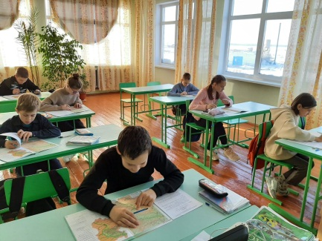
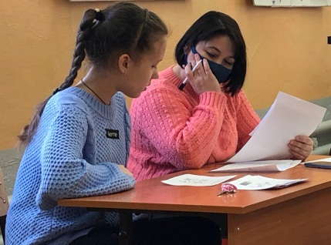
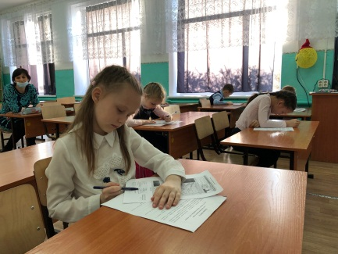
IV Областной чемпионат
«Школьные навыки»
Организация и проведение Областного чемпионата «Школьные навыки» в 2022г.;
Примерное содержание состязаний чемпионата

Slide 3
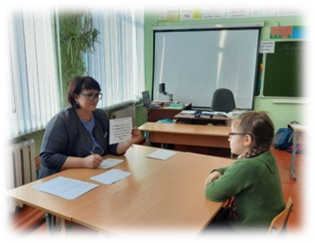
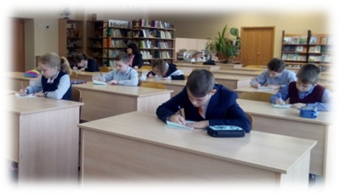
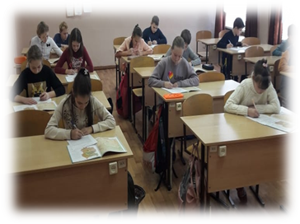
Итоги III Областного чемпионата
«Школьные навыки»
Школьный этап - 31605 обучающихся
Муниципальный этап – 2700 обучающихся
Межмуниципальный этап – 555 обучающихся
Региональный этап- 73 обучающихся

Slide 4
IV Областной чемпионат
«Школьные навыки»
CРОКИ ПРОВЕДЕНИЯ ЧЕМПИОНАТА «ШКОЛЬНЫЕ НАВЫКИ» В 2021-2022 УЧЕБНОМ ГОДУ
Школьный этап | 17-23 января
Муниципальный этап | 14-20 февраля
Межмуниципальный этап | 1-5 марта
Региональный этап | 26 марта

Slide 5
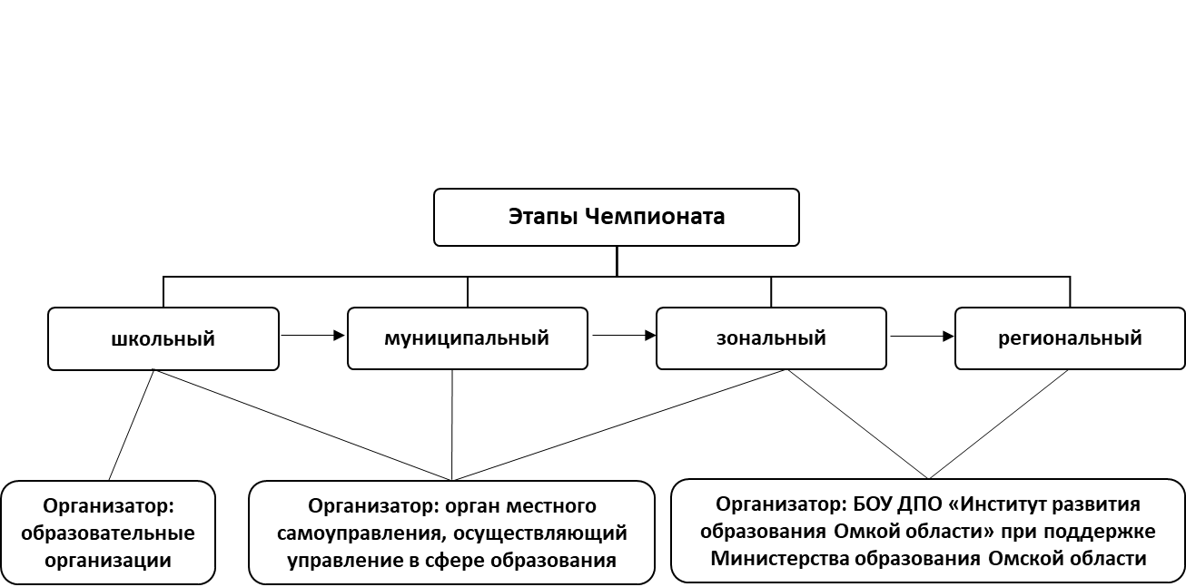

IV Областной чемпионат
«Школьные навыки»
Организаторы Чемпионата
02
межмуниципальный
01
Организатор: БОУ ДПО «Институт развития образования Омской области» при поддержке Министерства образования Омской области

Slide 6
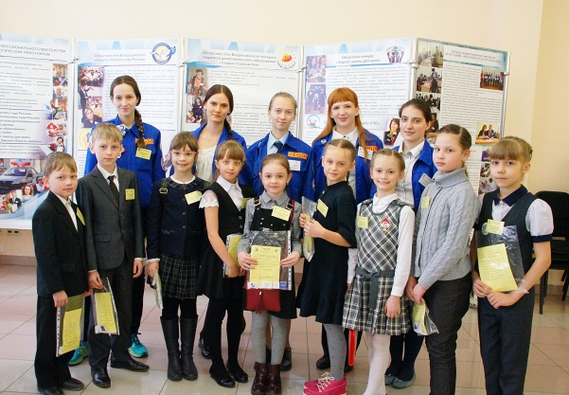
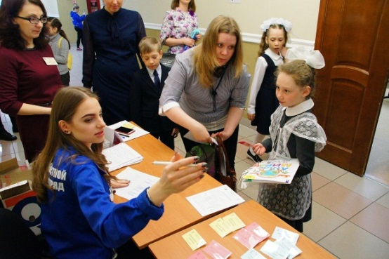
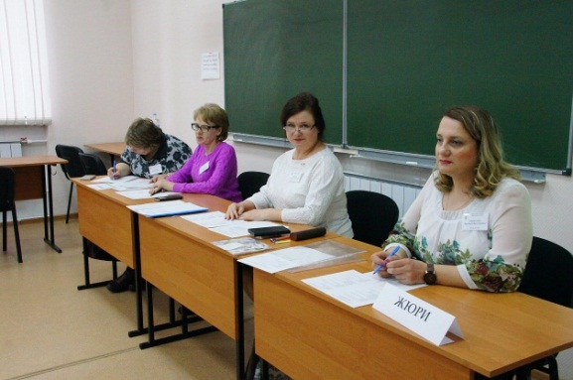
IV Областной чемпионат
«Школьные навыки»
Участники проекта
- Оргкомитет (формируется для проведения Чемпионата),
Жюри (формируется для оценивания выполненных заданий),
Проводящие (определяются для проведения состязаний),
Участники (обучающиеся 2-х-6-х классов, принимающие участие в состязательной части Чемпионата),
Волонтеры (помощники организаторов).

Slide 7
IV Областной чемпионат
«Школьные навыки»
Алгоритм проведения школьного этапа
Образовательная организация:
- формирует оргкомитет и утверждает его состав;
формирует состав жюри по каждой школьной компетенции;
определяет ответственных за проведение чемпионата;
определяет абсолютных победителей по каждой параллели (рейтинг победителей и призеров);
-награждает победителей и призеров дипломами;
публикует результаты участников на своем официальном сайте;
направляет муниципальному координатору списки победителей, ведомость результатов, 3-4 фото.
01
02

Slide 8
IV Областной чемпионат
«Школьные навыки»
Алгоритм проведения муниципального этапа
Орган местного самоуправления:
формирует состав жюри по каждой школьной компетенции;
определяет ответственных за проведение муниципального этапа в каждом МР;
определяет базы проведения чемпионата (1-2 школы в зависимости от количества участников);
определяет абсолютных победителей по каждой параллели (рейтинг победителей и призеров);
-награждает победителей и призеров дипломами;
публикует результаты участников на своем официальном сайте;
направляет в ИРООО списки победителей, ведомость результатов, 3-4 фото.
01
02

Slide 9
IV Областной чемпионат
«Школьные навыки» межмуниципальный этап
Центр г. Омск | Север | Юг | Запад | Восток
г. Омск Омский | Большереченский Большеуковский Знаменский Колосовский Муромцевский Седельниковский Тарский Тевризский Усть-Ишимский | Азовский Нововаршавский Одесский Павлоградский Полтавский Русско-Полянский Таврический Шербакульский | Исилькульский Крутинский Любинский Марьяновский Москаленский Называевский Саргатский Тюкалинский | Горьковский Калачинский Кормиловский Оконешниковский Нижнеомский Черлакский
01
02

Slide 10
IV Областной чемпионат
«Школьные навыки»
Алгоритм проведения межмуниципального этапа
Орган местного самоуправления:
формирует состав жюри по каждой школьной компетенции;
определяет ответственных за проведение межмуниципального этапа;
определяет базу проведения чемпионата (15 участников – МР, 75 участников - город);
передает координаторам ИРООО результаты и скан-копии работ абсолютных
победителей (набравших наибольшее суммарное количество баллов по всем состязаниям).
ИРООО:
подводит итоги внутри каждой утвержденной зоны;
определяет абсолютных победителей;
направляет в МР электронные дипломы и сертификаты участников;
публикует списки победителей на сайте Талант55.
01
02

Slide 11
IV Областной чемпионат
«Школьные навыки»
Центр г. Омск Грачева Ольга Викторовна 8-904-078-04-79 gracheva_o_v@ irooo.ru | Север Яско Алина Витальевна 8-983-562-41-42 yasko_a_v@ irooo.ru | Юг Качанова Ирина Геннадьевна 8-913-607-95-43 irina.kachanova @mail.ru | Запад Артемова Виктория Борисовна 8-913-635-70-33 artemova_v_b @irooo.ru | Восток Юркина Наталья Михайловна 8-913-972-66-10 UNM_1@mail.ru
01
02

Slide 12
IV Областной чемпионат «Школьные навыки»
Региональный этап
абсолютные победители
(1,2,3 место)
в каждой параллели межмуниципального этапа
Всего не более 15 участников от каждой зоны проведения межмуниципального этапа
Межмуниципальный этап
Не более 3-х абсолютных победителей от каждой параллели (2-х, 3-х, 4-х, 5-х, 6-х классов) муниципального этапа
От каждого МР- не более 15 участников
От каждого АО г. Омска – не более 15 участников
Муниципальный этап
принимают участие абсолютные победители школьного этапа (не более 5-х человек)
по 1 – му от каждой параллели
(2-х, 3-х, 4-х, 5-х, 6-х классов)
Школьный этап
Обучающиеся 2-х, 3-х, 5-х, 6-х классов

Slide 13
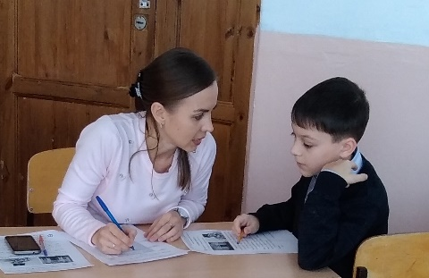
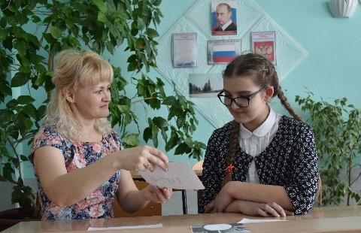
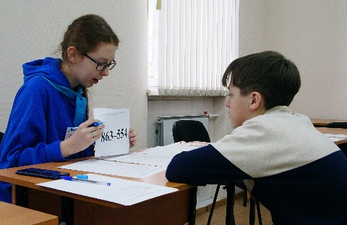
IV Областной чемпионат
«Школьные навыки»
Состязания Чемпионата
«ЧитариУм»
(устно; читаю и рассказываю)
«КартознаниУм»
(письменно; знаю и понимаю карту)
«ЯзыкознаниУм»
(устно; владею иностранным языком)
«ЧистописариУм»
(письменно; пишу красиво)
«ГрамотариУм»
(письменно; пишу правильно)
«СчитариУм»
(считаю устно)

Slide 14
IV Областной чемпионат «Школьные навыки»
Особенности состязания «ЧитариУм» (читаю и рассказываю)
Состязание «ЧитариУм» проводится в устной форме. Для проверки навыков чтения текста вслух предлагается два задания с использованием одного текста.
Задание 1 – выразительное чтение вслух текста установленного объема.
Задание 2 – выполнение задания(-ий) к тексту: найти в тексте конкретные сведения, факты, заданные в явном и неявном виде.
В текст включаются слова из орфоэпического словаря, которые обучающиеся должны произнести в соответствии с орфоэпическими нормами.
Требования к составу жюри:
Состав жюри (в количестве 4-6 человек на каждую параллель) могут входить учителя начальных классов, учителя русского языка и литературы, а также родители и обучающиеся старших классов, обладающие хорошей филологической подготовкой.

Slide 15
IV Областной чемпионат «Школьные навыки»
Особенности состязаний «ЧистописариУм»
(пишу красиво) и «ГрамотариУм» (пишу правильно)
Состязания «ГрамотариУм» и «ЧистописариУм» проводятся одновременно в письменной форме.
Участнику состязаний необходимо под диктовку записать 10-25 слов, соблюдая правила орфографии и каллиграфии (требующих как применения правил орфографии, освоенных в начальной школе и в первом полугодии 5, 6 класса, так и словарных слов.
Требования к составу жюри:
В состав жюри (не менее 2-х человек на каждую параллель) могут входить учителя начальных классов, учителя русского языка и литературы, подготовленные родители, старшеклассники в количестве, достаточном для обеспечения своевременной и качественной проверки работ.

Slide 16
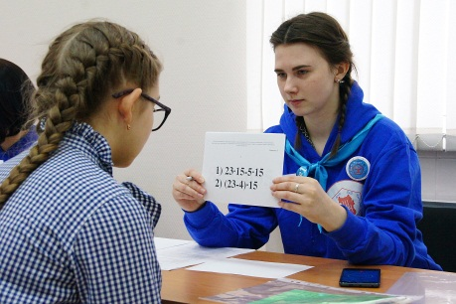
IV Областной чемпионат «Школьные навыки»
Особенности состязания «СчитариУм»
(считаю устно)
Состязание «СчитариУм» проводится в устной форме. Каждому участнику состязания предстоит продемонстрировать навыки устного счета в соответствии с возрастом.
Требования к составу жюри:
В состав жюри могут входить учителя образовательной организации, старшеклассники с достаточным уровнем подготовки по математике в количестве, достаточном для обеспечения своевременной и качественной проверки работ (10 проводящих, 2 члена жюри на каждую параллель)

Slide 17
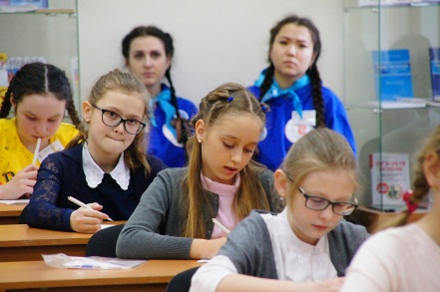
IV Областной чемпионат «Школьные навыки»
Особенности состязания «КартознаниУм»
(знаю и понимаю карту)
Состязание «КартознаниУм» проводится в письменной форме. Каждому участнику состязания предстоит совершить виртуальное путешествие по предложенной карте и выполнить с использованием карты от 2 до 3 заданий.
Требования к составу жюри:
В состав жюри (не менее 2-х человек на каждую параллель) могут входить учителя начальных классов, учителя географии, подготовленные родители, старшеклассники в количестве, достаточном для обеспечения своевременной и качественной проверки работ.

Slide 18
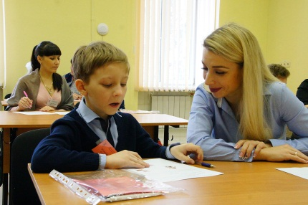
IV Областной чемпионат
«Школьные навыки»
Особенности состязания «ЯзыкознаниУм»
(владею иностранным языком)
Состязание «ЯзыкознаниУм» проводится в устной форме. Каждому участнику предстоит выполнить 3 задания:
1) прочитать вслух текст на иностранном языке;
2) выбрать одну из 3-х предложенных картинок (или заголовков к тексту), которые подходит к содержанию текста;
3) закончить предложения, выбрав правильный вариант из двух предложенных (по содержанию текста).
Требования к составу жюри:
В состав жюри могут входить учителя иностранного (английского, немецкого, французского) языков образовательной организации, старшеклассники с достаточным уровнем подготовки по иностранному языку. Всего 4 члена жюри на каждую параллель.

Slide 19
IV Областной чемпионат
«Школьные навыки»
Сроки передачи документов
Регламенты ШЭ – 12 января
Задания ШЭ – 14 января

